Slide 1
Создание адаптивной среды в работе с детьми школьного возраста с заиканием
Подготовила:
Дегтярева М.Б.
учитель-дефектолог
ГУО «Средняя школа № 9
г. Светлогорска»

Slide 2
С.Е. Гайдукевич
Адаптивная образовательная среда определяется, как система влияний и условий формирования личности, а также возможностей для ее развития, содержащихся в социальном и пространственно-предметном окружении, а также стимулирование различных видов деятельности ребенка, обеспечение их результативности и благоприятного социального статуса.

Slide 3
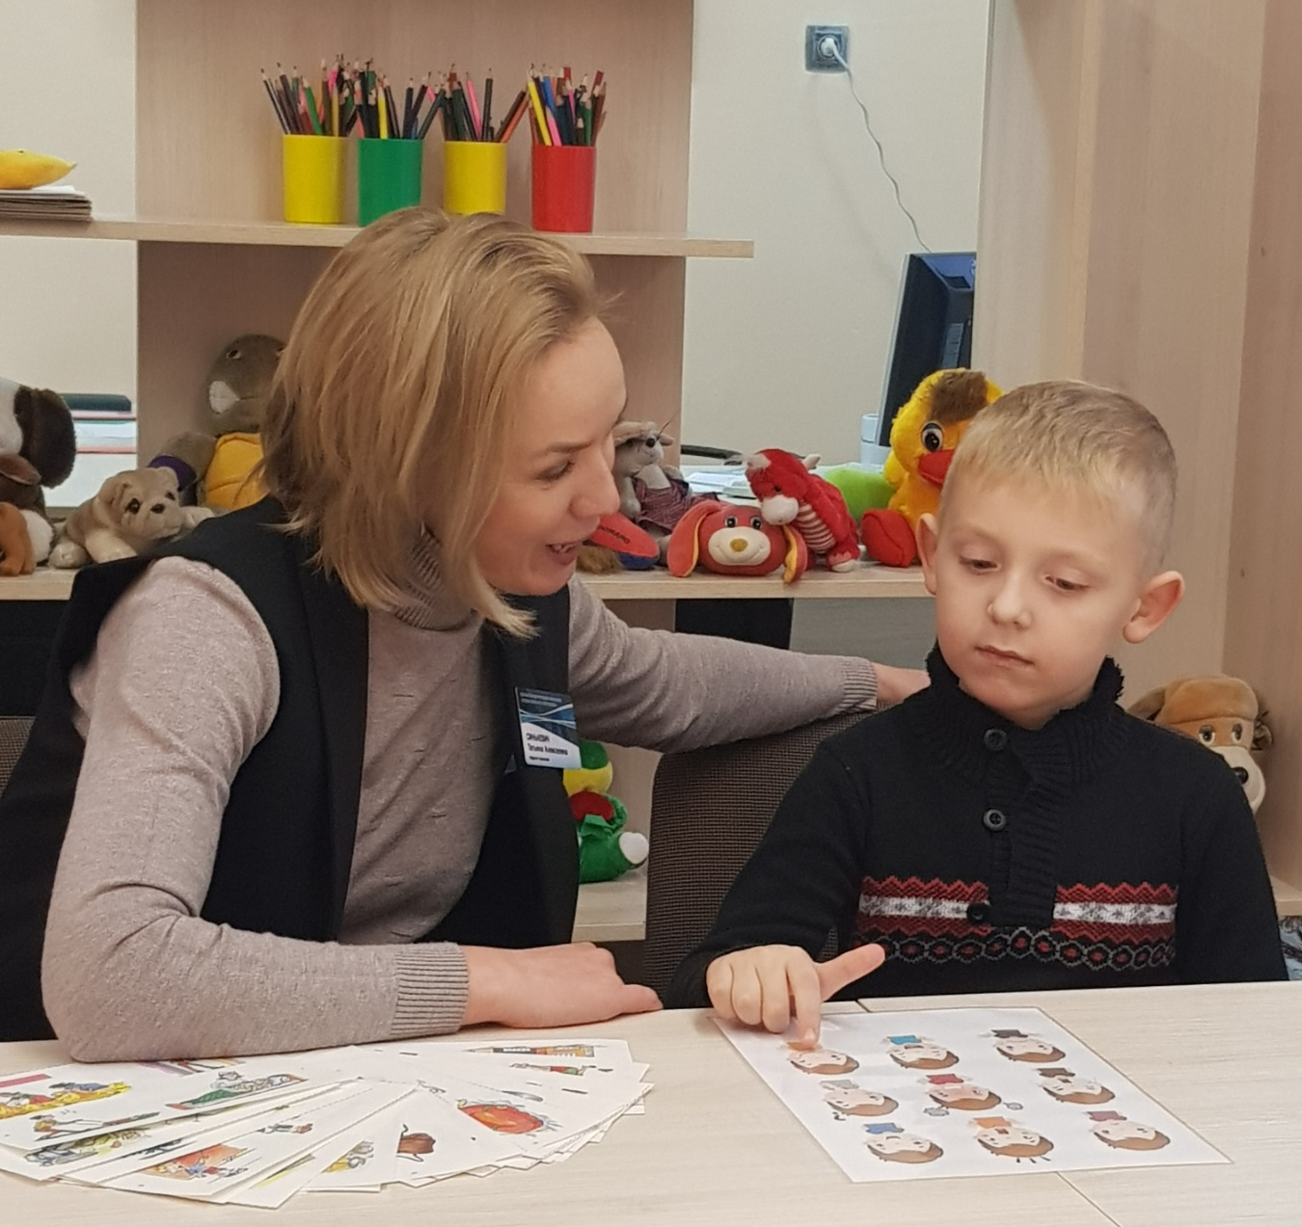
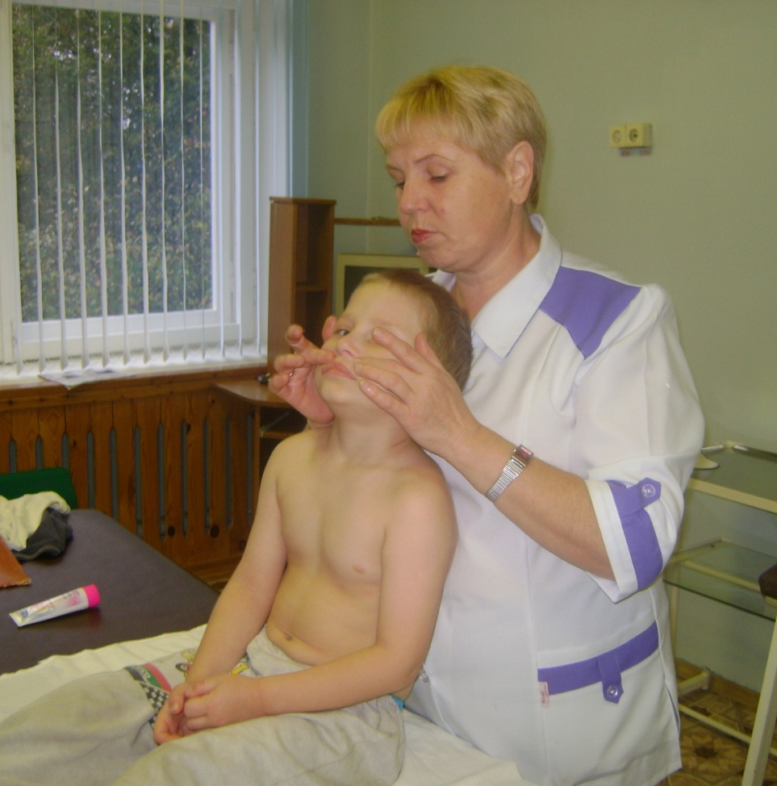
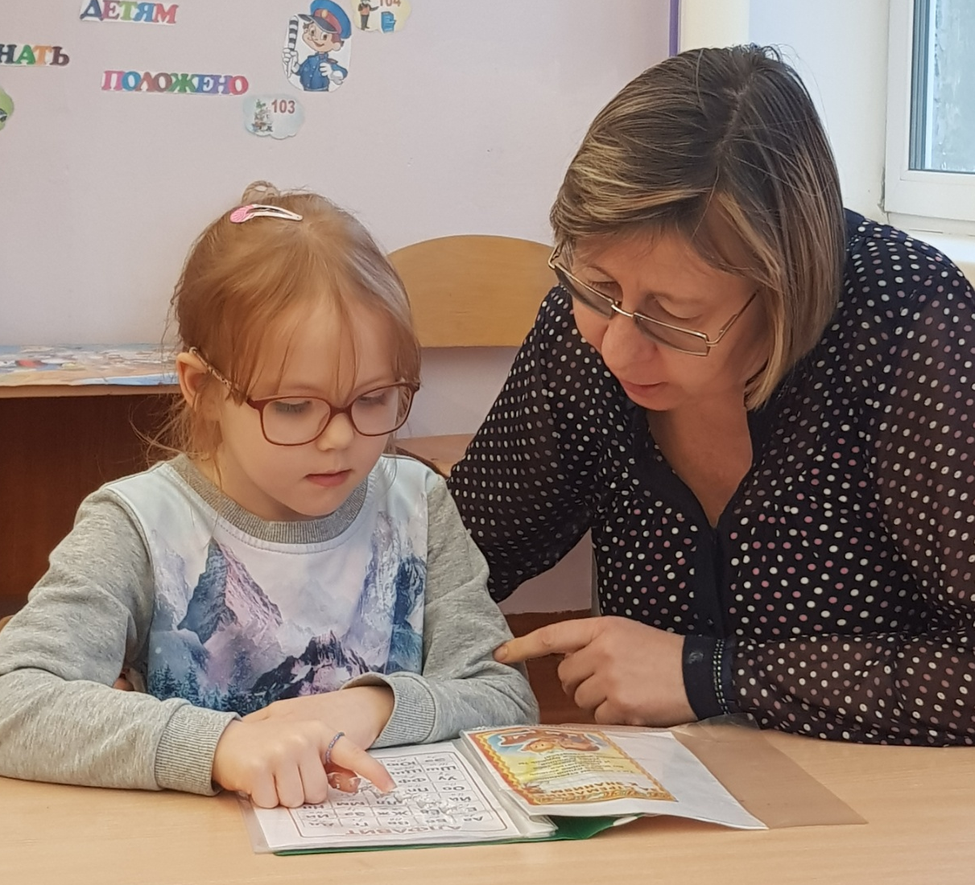
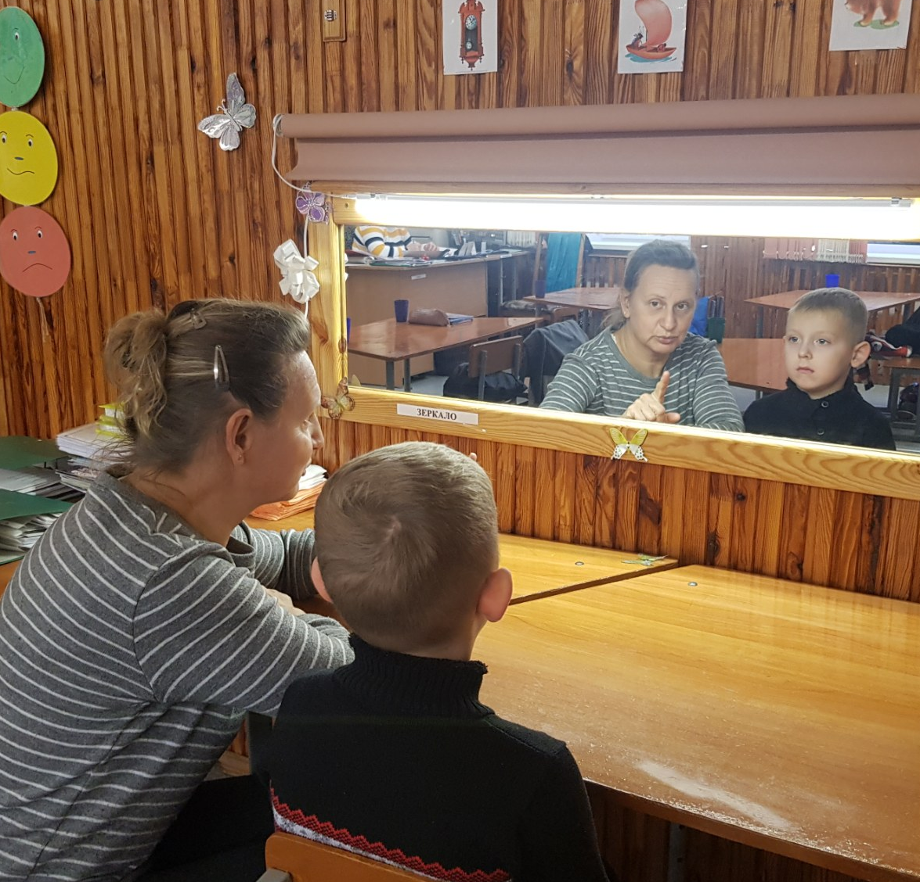
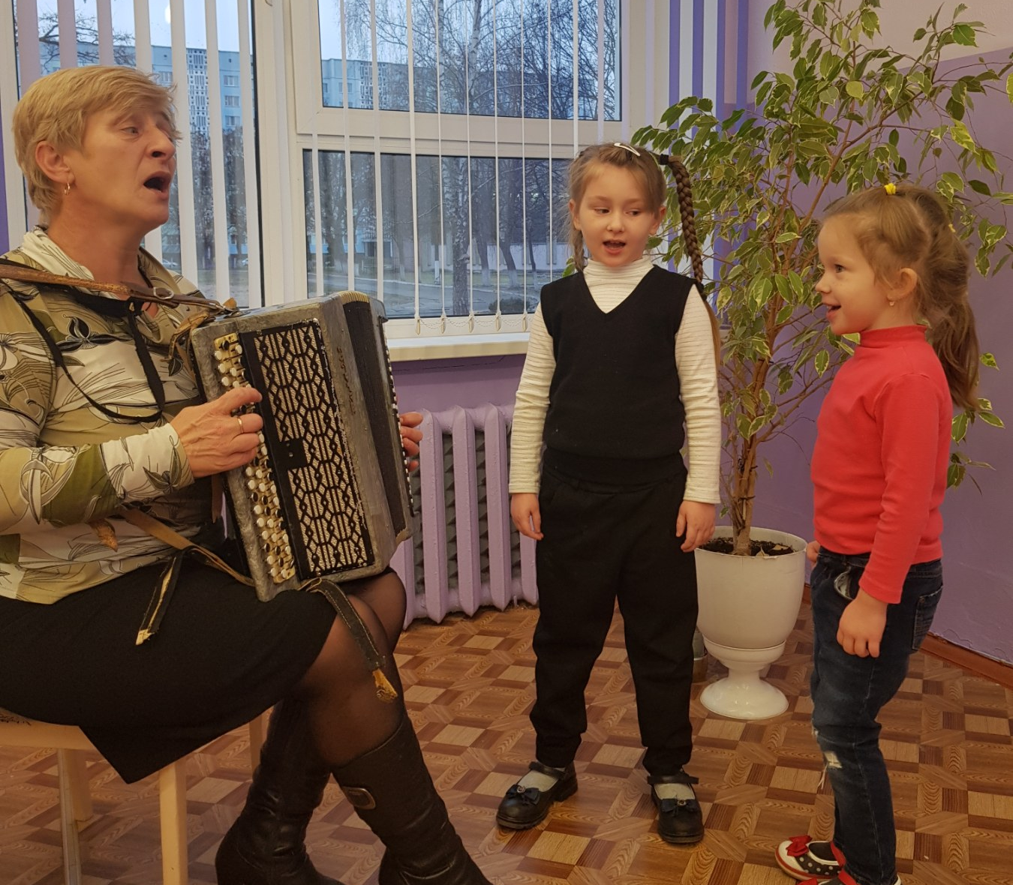
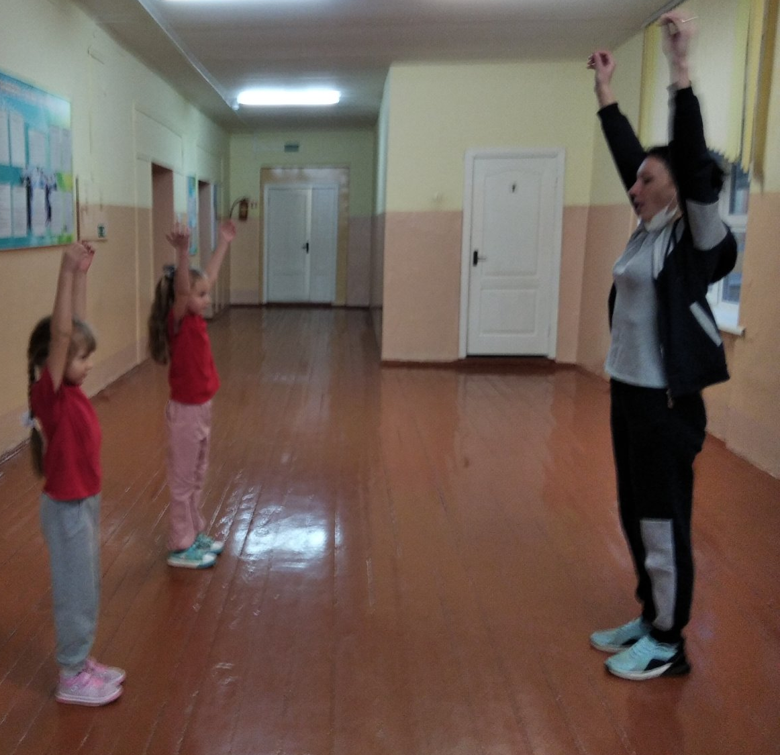
важной частью адаптивной образовательной среды является Взаимодействие специалистов

Slide 4
Пространственный ресурс
ЗОНИРОВАНИЕ:
Зона настенного зеркала
Зона учебная
Зона рабочего места учителя-дефектолога
Зона для проведения психогимнастики, логоритмических и иных упражнений (кушетка)
Специальные уголки для развития:
мелкой моторики и ручного праксиса;
фразовой речи;
фонематического слуха;
диафрагмально-речевого дыхания и др.
куклотерапия и сказкотерапия;
песочная терапия (игры с различным сыпучим материалом, «пальчиковый бассейн»)
акватерапия;
занятия изобразительной деятельностью (лепка, аппликация, конструирование, рисование)

Slide 5
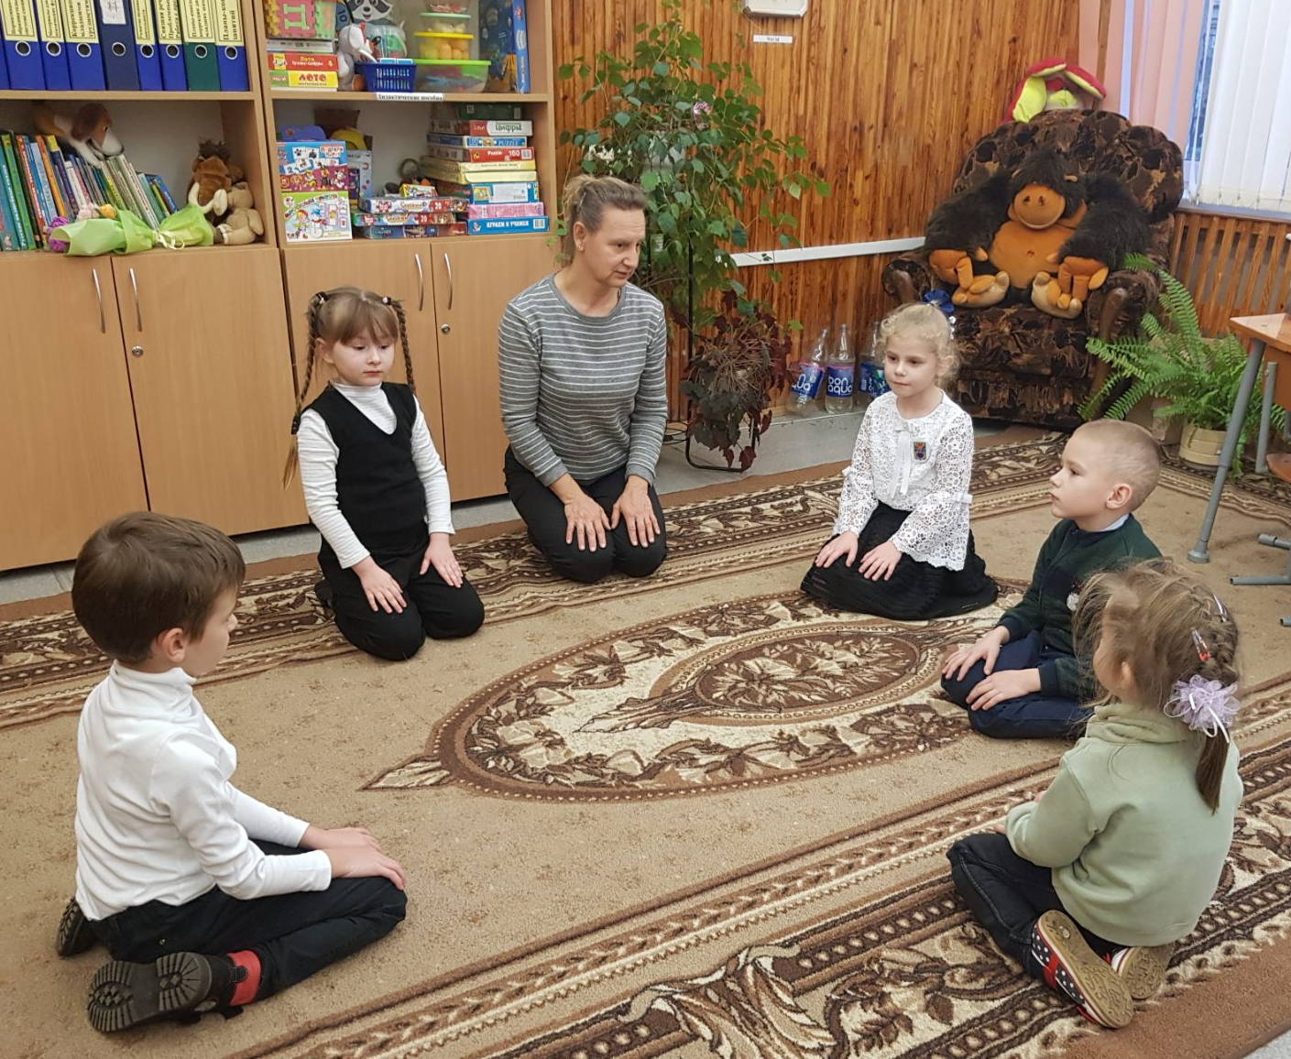
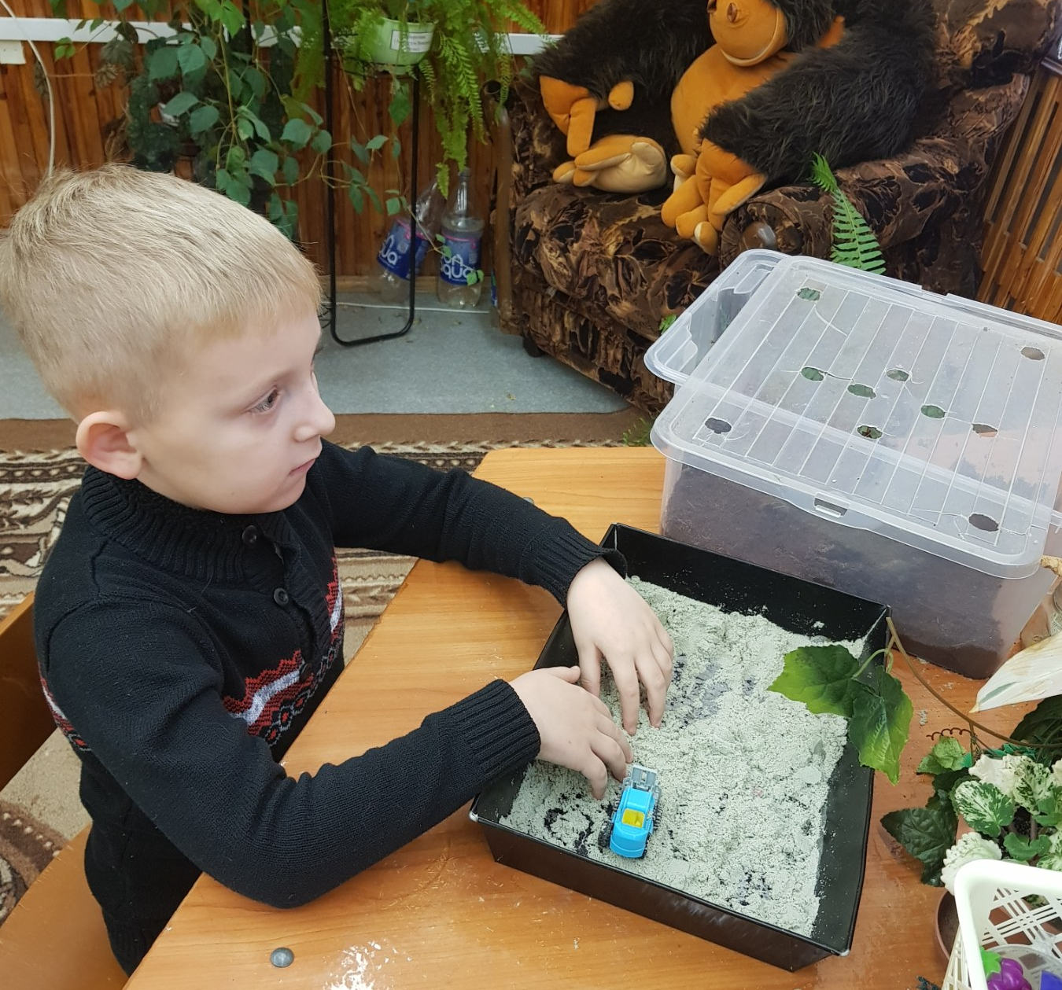
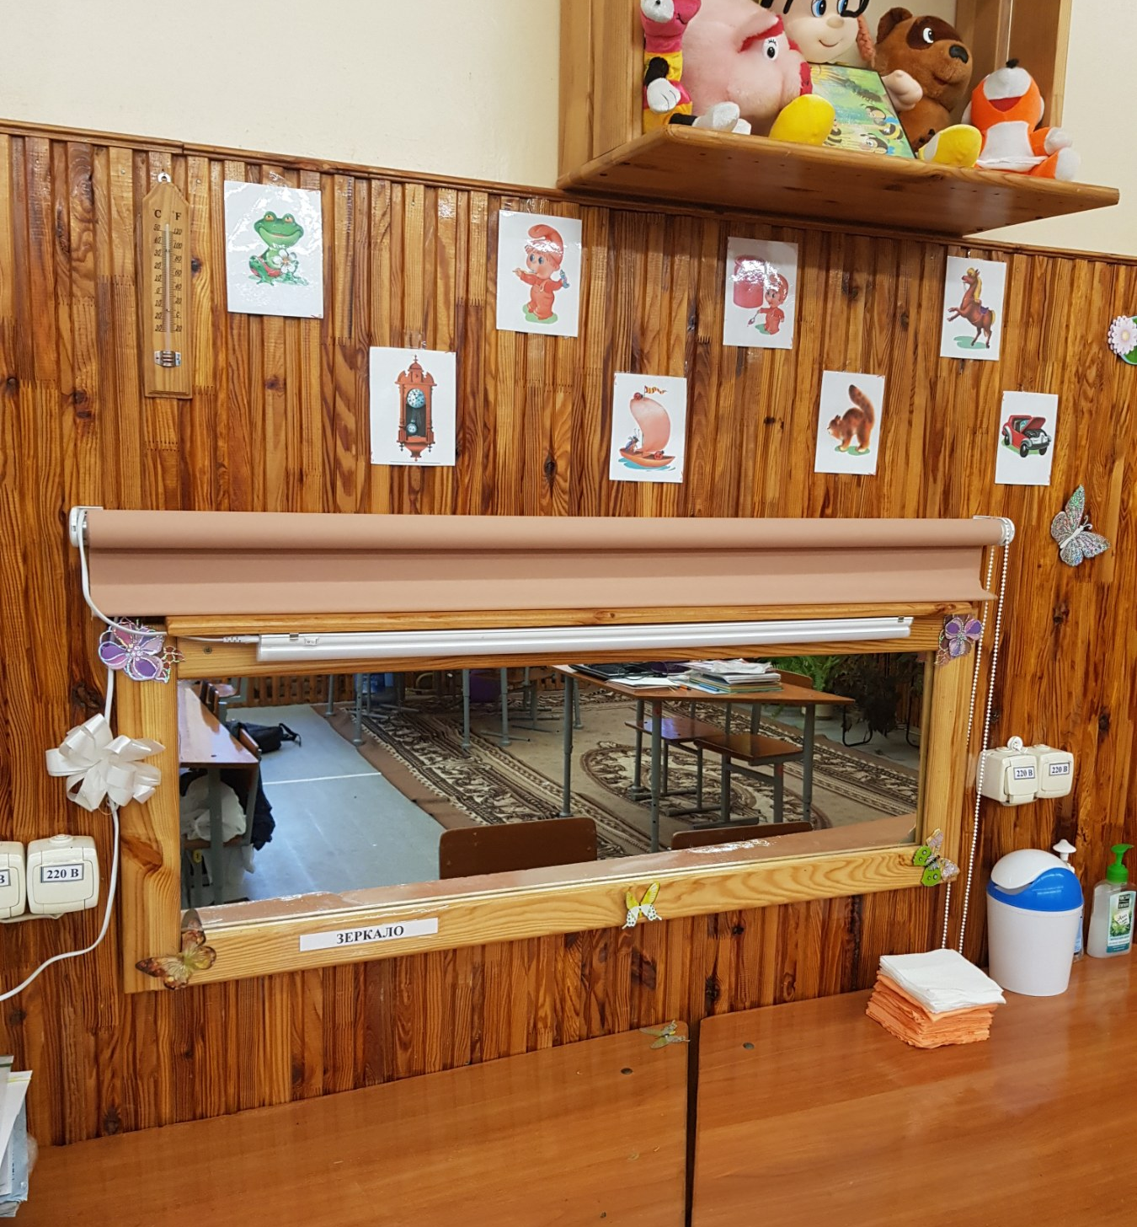
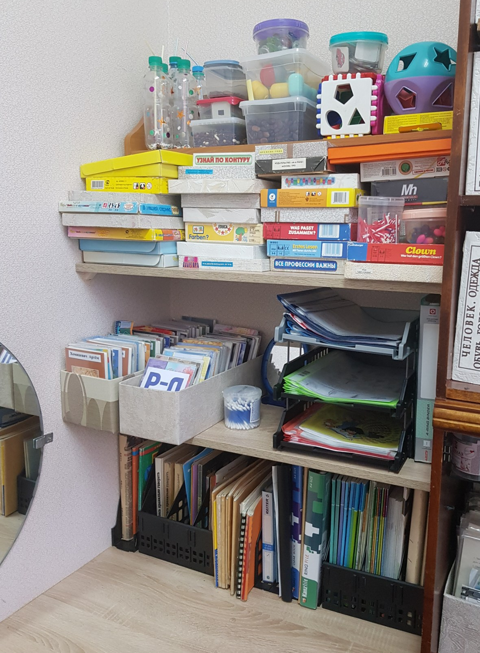
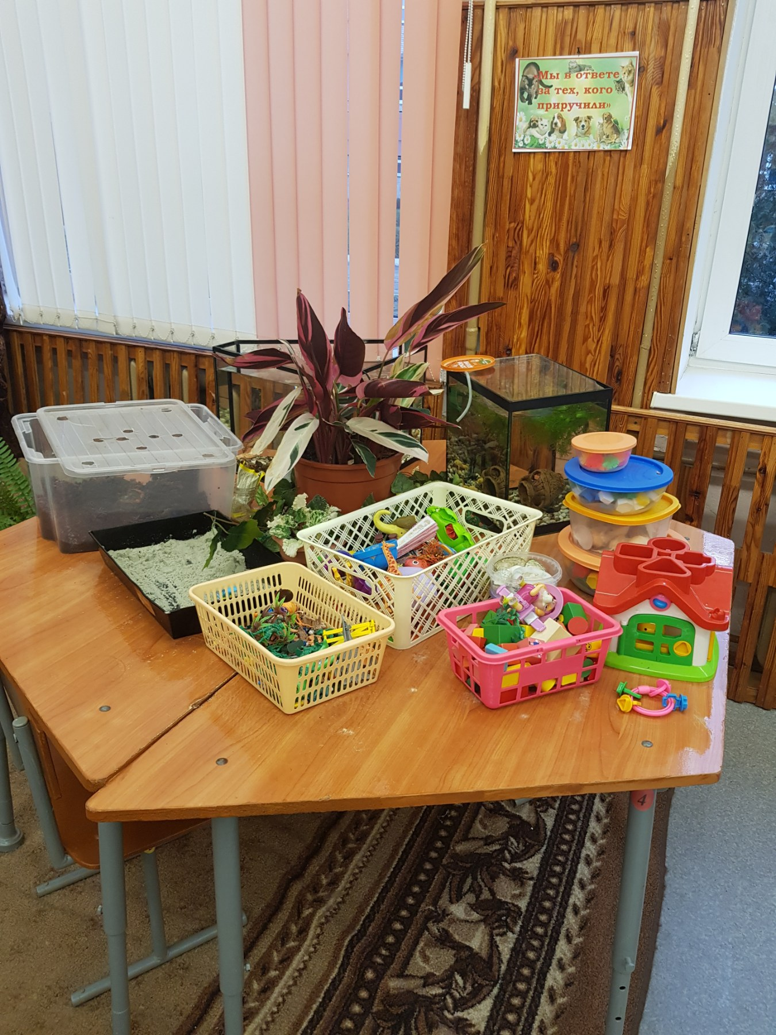
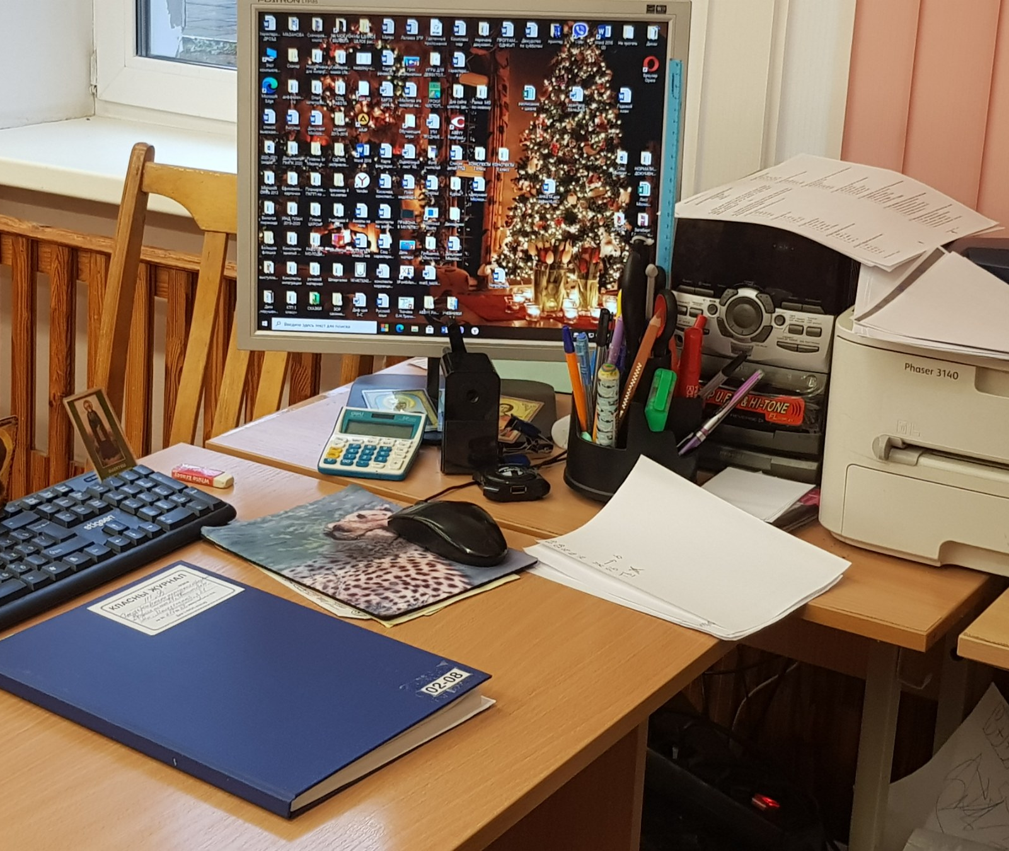
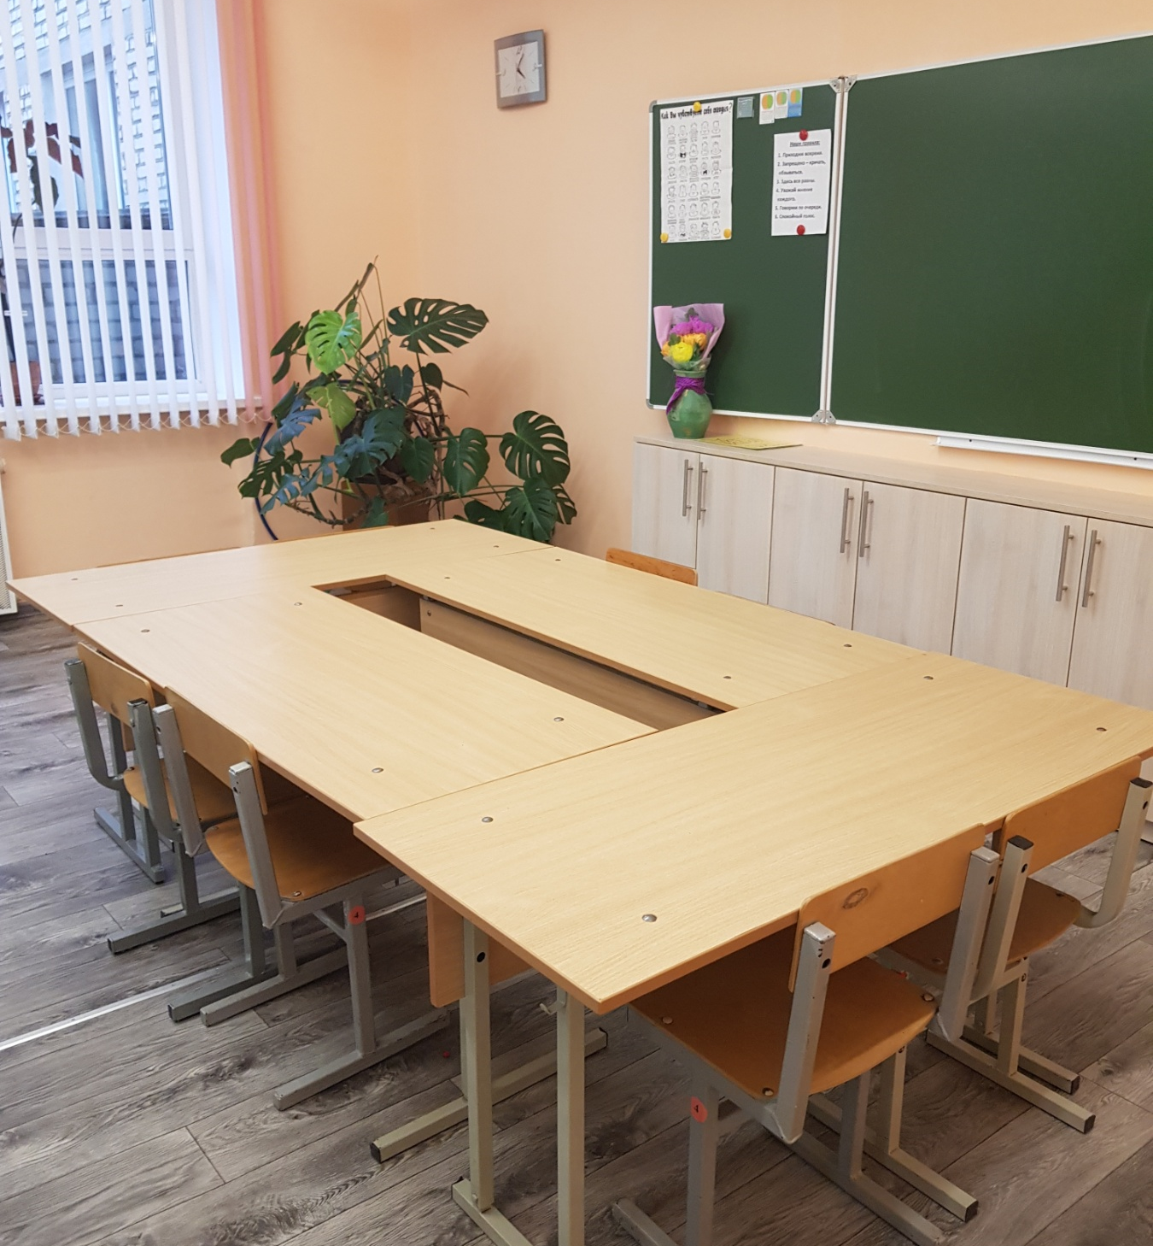
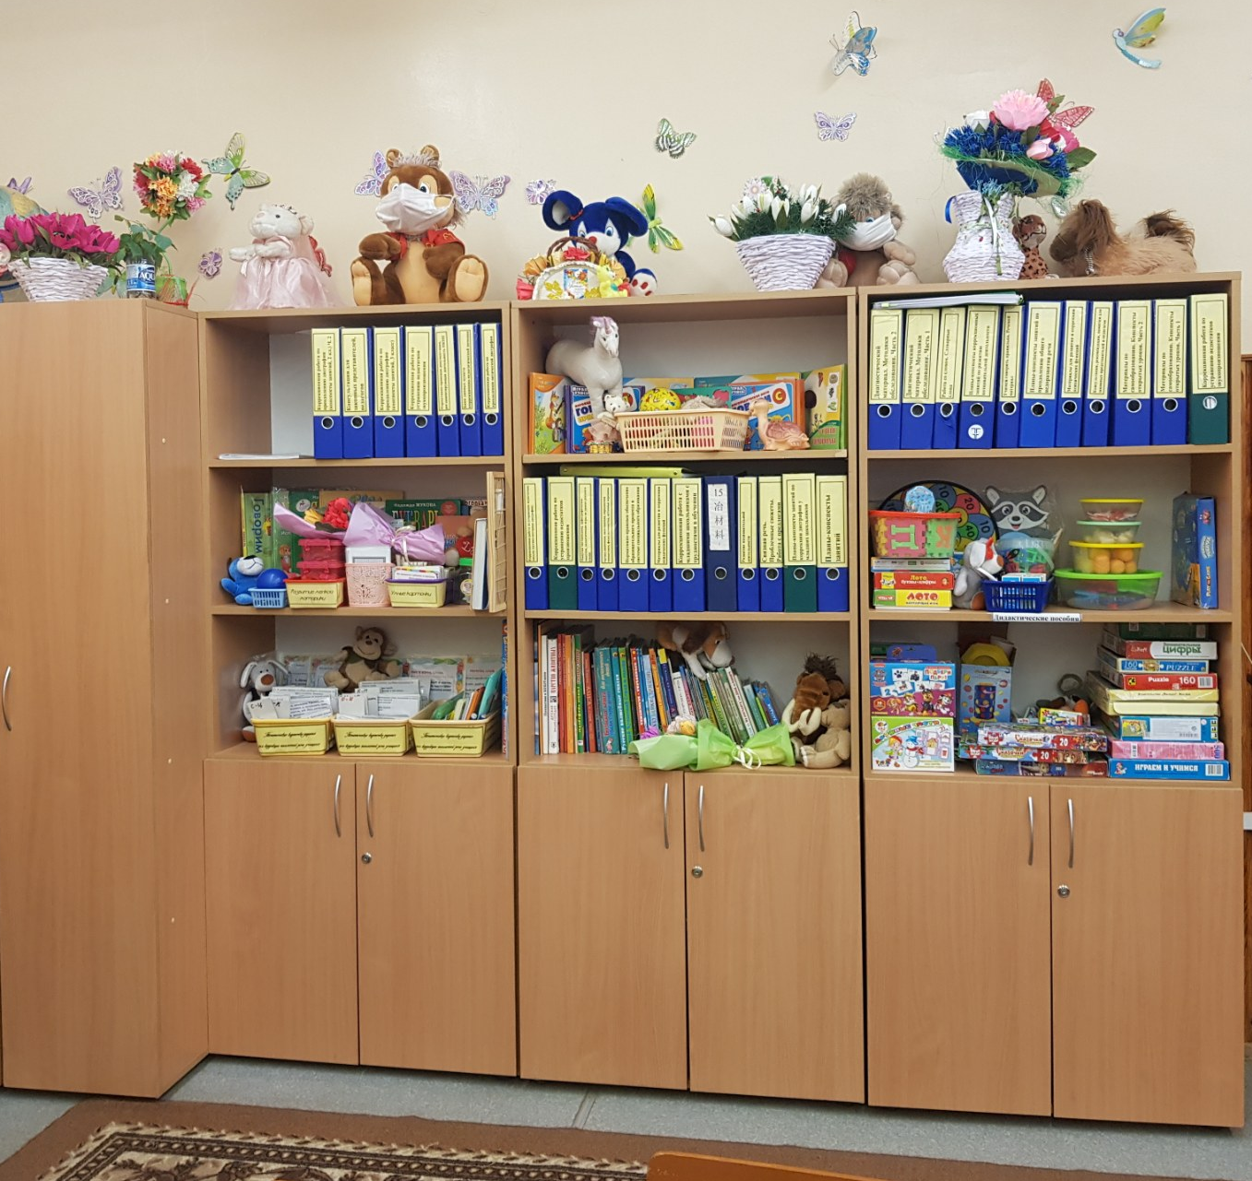

Slide 6
Предметный ресурс
ОБОРУДОВАНИЕ:
аппараты и приборы: магнитофон, диктофон, метроном, компьютер и компьютерные программы, секундомер, песочные часы, зеркала ручные и настенное;
специальный инструментарий и материалы: наборы логопедических зондов и шпателей, вата, бинт, марлевые и бумажные салфетки, дезинфицирующий материал;
специальная мебель и оборудование: умывальник, кушетка, столик для инструментов, стол возле настенного зеркала с местным освещением, экран для закрывания лица педагога;
оборудование для демонстрации: настенные доски (грифельные и магнитные), наборное полотно, фланелеграф; настенные панно; белый и цветной мел; наборы цветных карандашей, ручек, маркеров.
дидактический материал: настенная касса букв, настенная слоговая таблица, индивидуальные кассы букв и слогов, звуковые и слоговые схемы слов, различные речевые игры и игры для развития мелкой моторики, сенсорных способностей, внимания и памяти, мыслительных операций, наглядно-иллюстративный материал для развития устной и письменной речи, игрушки (в том числе звучащие, образные), муляжи, конструкторы, счетный материал, альбомы и другой материал для обследования, книги для чтения, сборники диктантов и др.

Slide 7
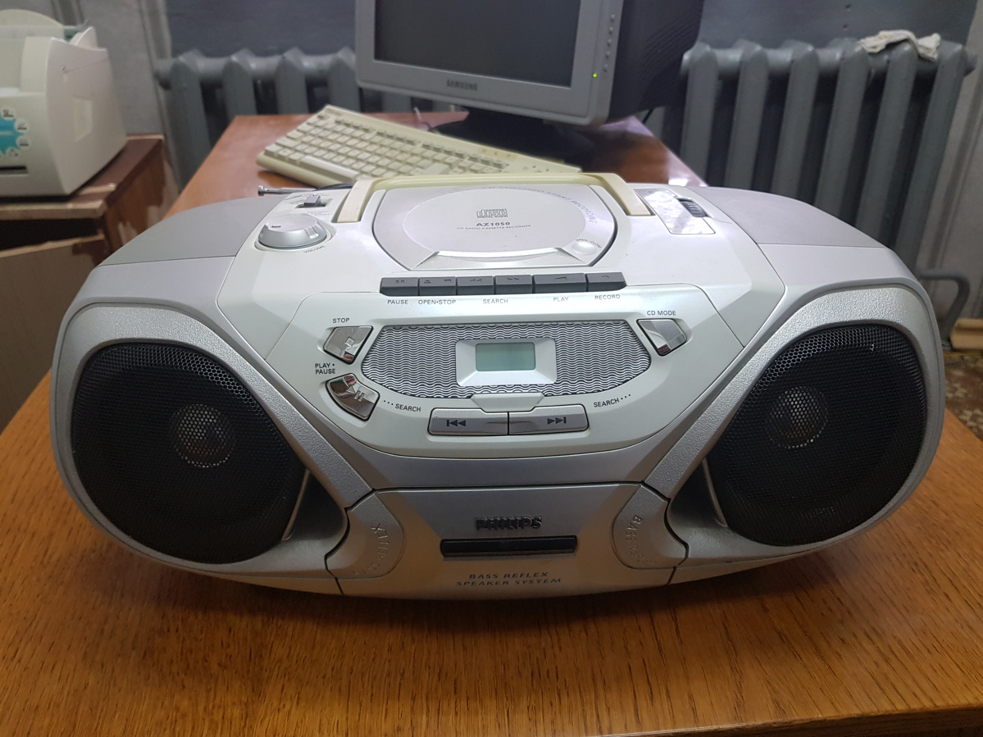
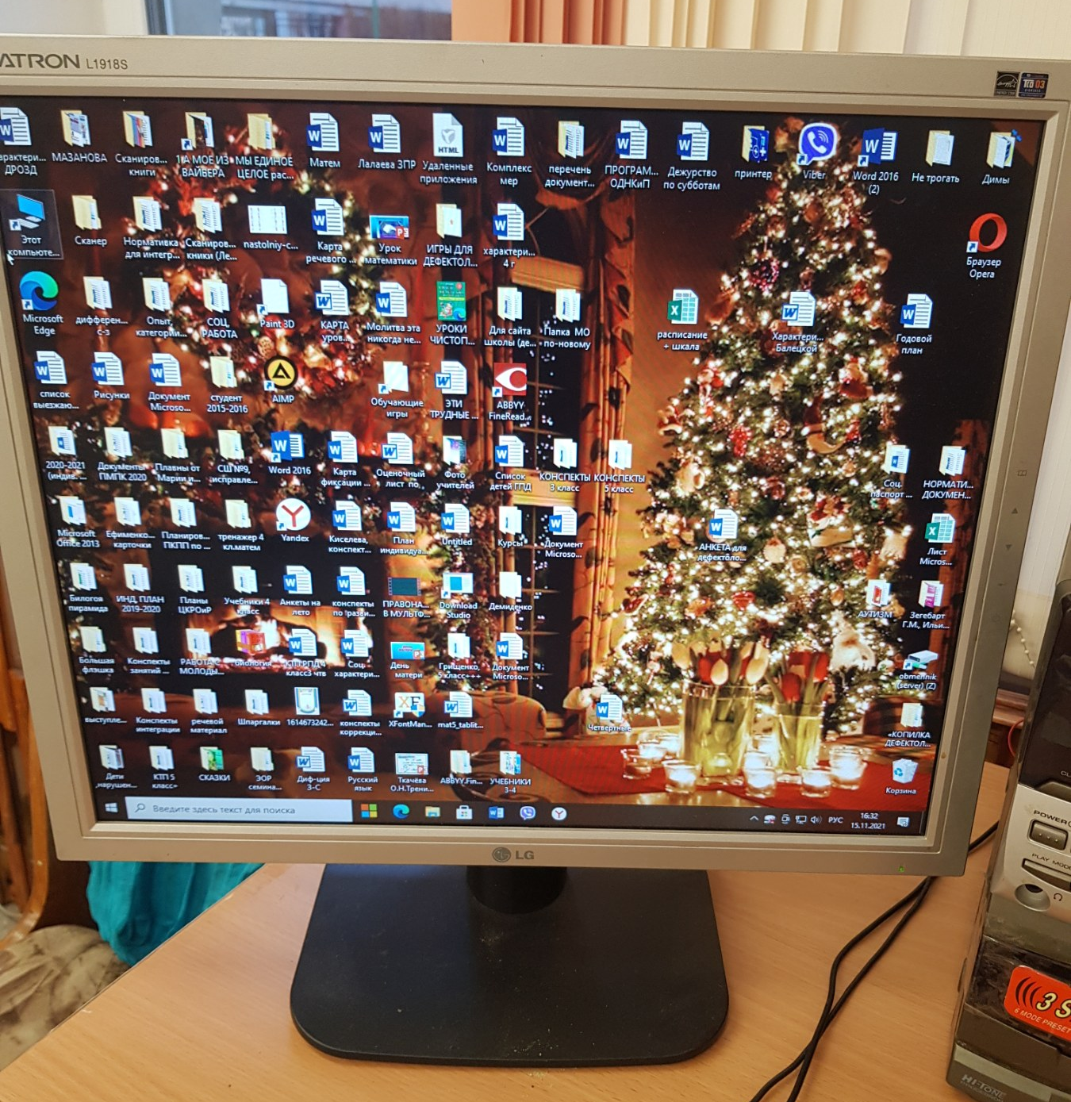
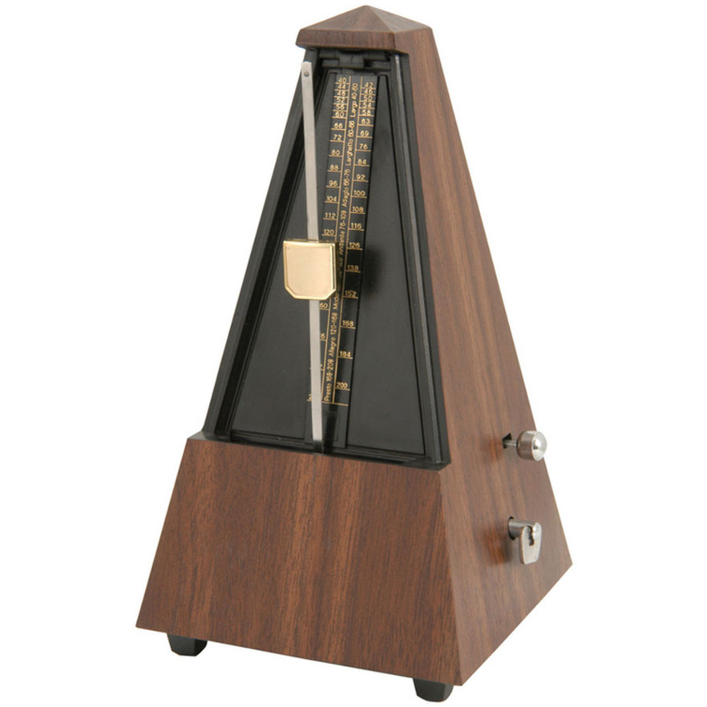
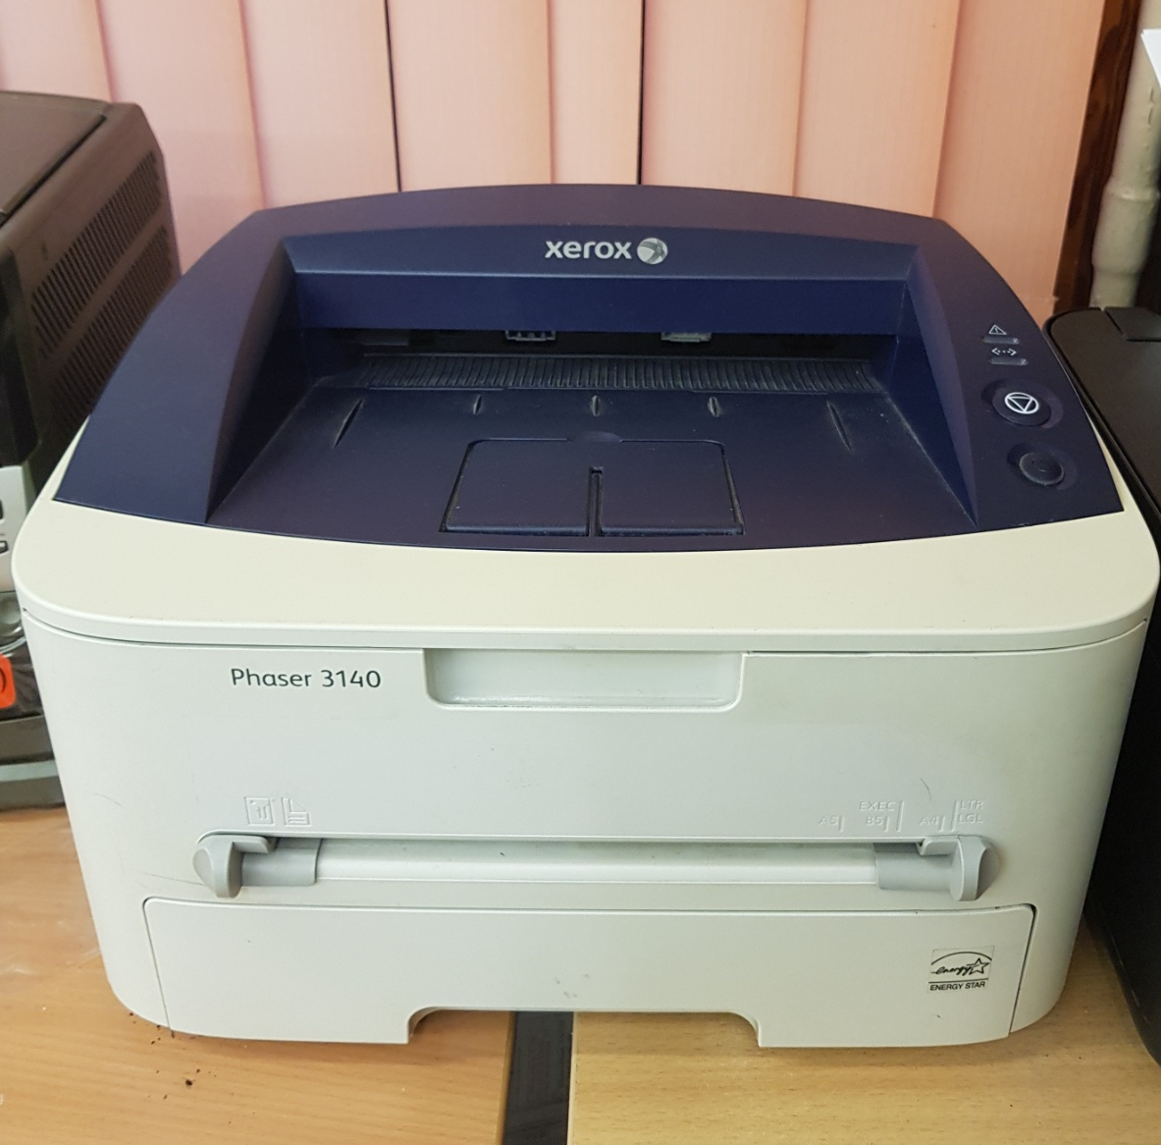
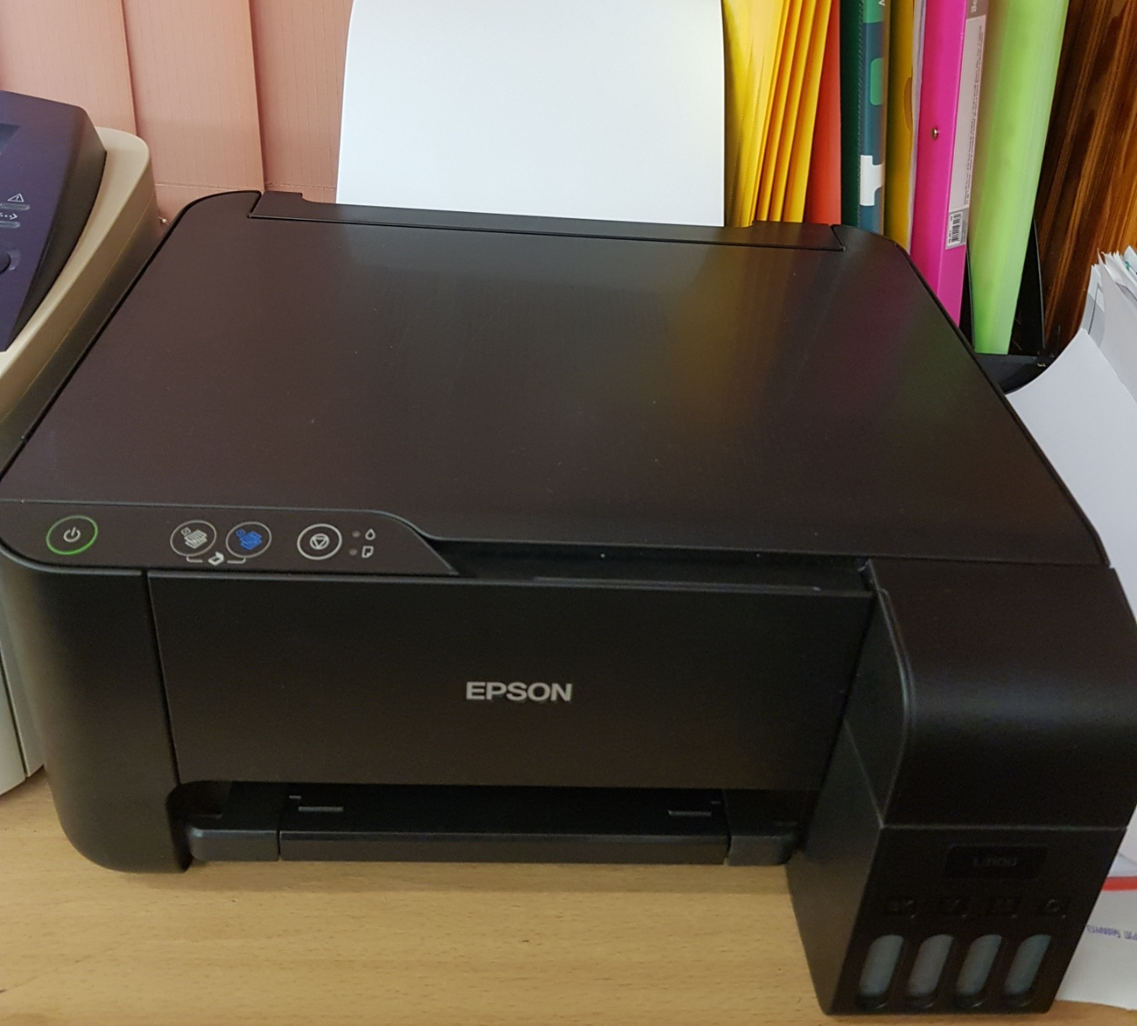

Slide 8
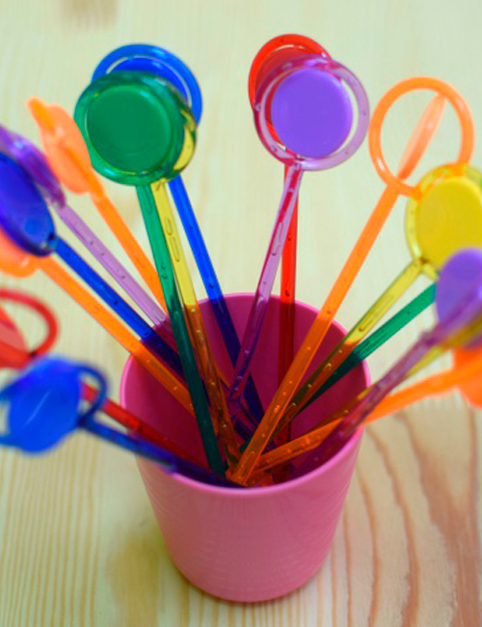
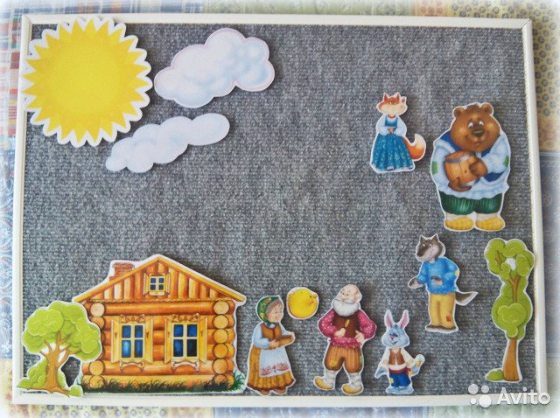
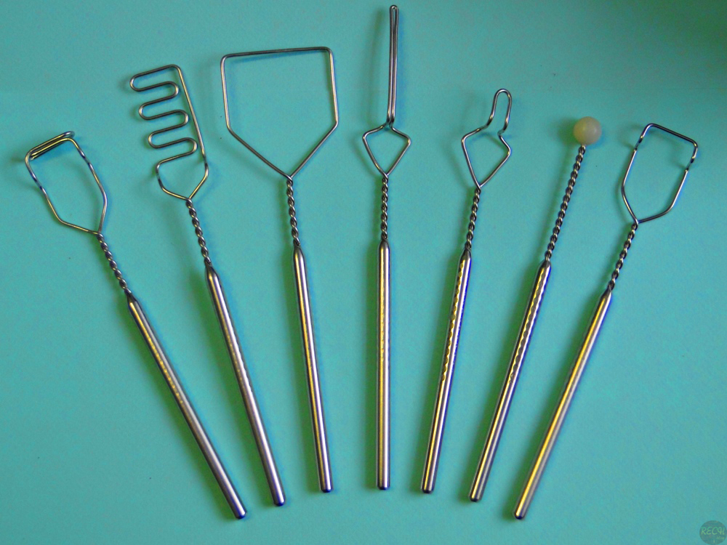
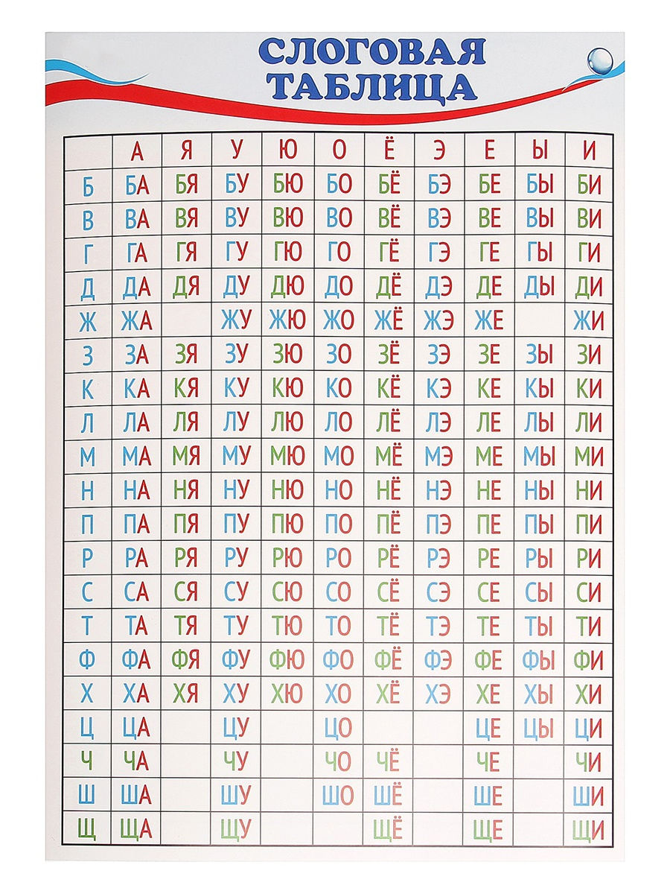
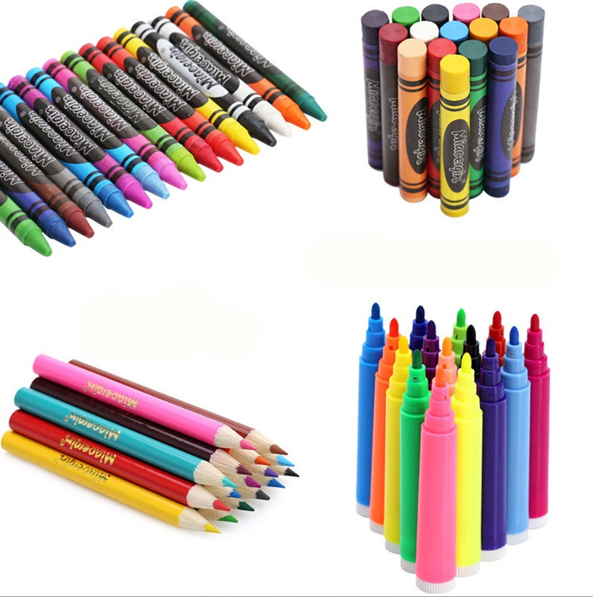

Slide 9
Гигиенические условия
проветривание;
температурный режим;
освещенность;
мебель в соответствии с результатами анропометрии;
звукоизоляция;
хромотерапия (учет свойств цветов: успокаивающее их воздействие или активизирующее)

Slide 10
Физиотерапевтическое сопровождение
При организации комплексного сопровождения развития ребенка возможно применение оборудования для процедур по минимизации влияния органических нарушений, усугубляющих речевую недостаточность (астенические, неврозоподобные явления, психомоторная расторможенность и др.) и для оздоровления детского организма:
организация в школе фитобара (прием витаминных чаев с учетом индивидуальных потребностей);
использование фармакотерапии (витаминотерапии, общеукрепляющих средств),
а также лечебной физкультуры;
применение наборов эфирных масел (лаванды, розмарина, апельсина и др.), ароматизационной лампы (ароматерапия).
Указанные процедуры проводятся по назначению
и под руководством врача!

Slide 11
Организационный ресурс
организация режима молчания;
соблюдение единого речевого режима в образовательногм учреждении и семье (система мероприятий и требований, направленных на закрепление усвоенных детьми правильных произносительных навыков);
дифференцированность дозировок учебного, особенно речевого и языкового материала (с учетом характера речевого нарушения и этапа коррекционной работы);
подбор лингвистического материала, коммуникативно значимого для ученика, доступного по содержанию, соответствующего его произносительным возможностям;
развитие и совершенствование просодического компонента речи: чтение с разной интонацией, работа над ударением, мелодикой речи (Л.А. Зайцева, С.Ф. Иваненко, К.В. Комаров, Л.Ф. Спирова и др.).

Slide 12
Создание адаптивной среды в работе с детьми школьного возраста с заиканием
Подготовила:
Дегтярева М.Б.
учитель-дефектолог
ГУО «Средняя школа № 9
г. Светлогорска»

